Slide 1
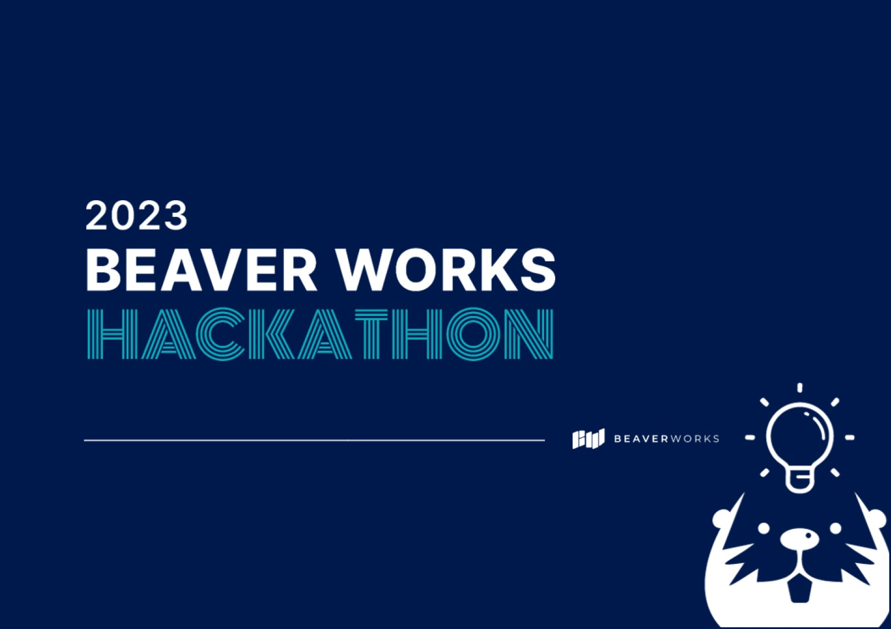
상품명 표준화
5조 코딩메이트
이정섭 | 윤승현, 이혁수

Slide 2




Contents
05_CodingMate
04
03
02
모델링의 결과 및 및
더 나은 아이디어 제시
01
정확도를 척도로 표준화 분류를 가장 잘할 수 있도록 선정한 모델과 그 선정한 이유
결과
주어진 데이터를 훑어보고
모델링을 위한 전처리 과정
모델
메뉴명 표준화의 필요성
데이터
목적

Slide 3

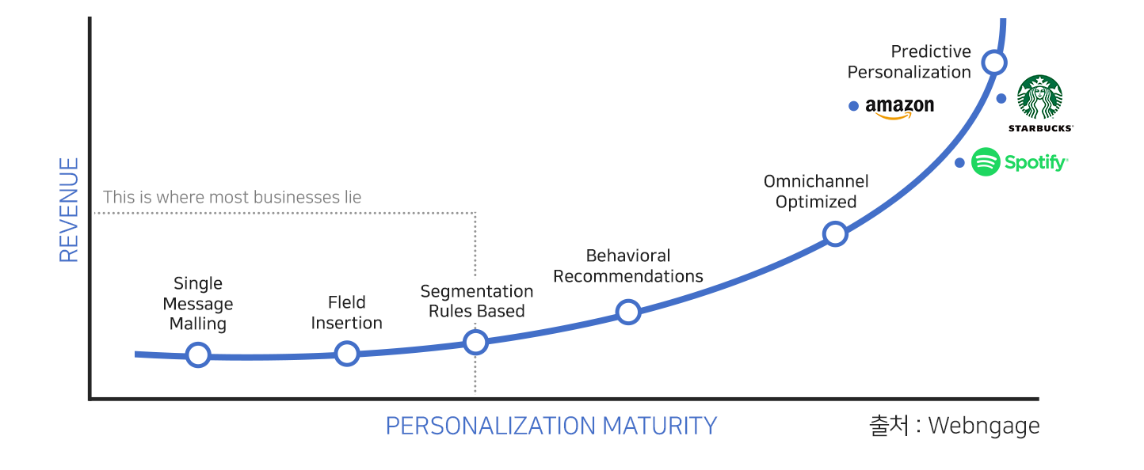
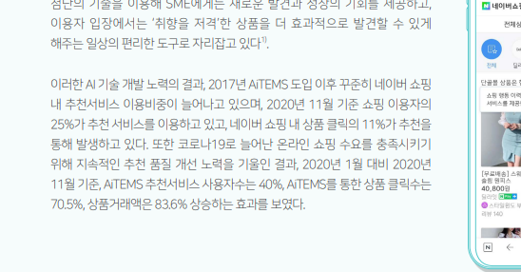
1
목적
이 프로젝트의 주요 목적은 ‘메뉴명의 표준화’이며, 이 부분을 확장해 상품을 카테고리화하는 것입니다.
데이터의 ‘양’만큼이나 데이터의 ‘적합성’이 중요해진 ‘개인화’의 흐름에서
표준화된 데이터는 고객에게 좀더 정교한 개인별 맞춤 서비스를 제공하고 큐레이션 기능의 강화를 가능케 한다.
네이버 AiTEMS 추천서비스 이용 현황
개인화 성숙도에 따른 수익
사용자수
40%상승
상품클릭수
70.5%상승
상품거래액83.6%상승
출처 : Webengage, 2019
‘Why Hyper-Personalization is The Future of Marketing (And how to do it)
개인의 취향과 선호를 반영한 데이터와 상품의 특성 데이터를 분석해 상품을추천하는 네이버 AiTEMS의 효과 검증
개인의 다양한 상황별 취향을 반영한 맞춤형 서비스를 제안하는 ‘예측적 개인화(Predictive Personalization)*’ 대두
*"예측적 개인화"란 데이터와 기계 학습 알고리즘을 사용하여 고객의 환경과 행동을 예측하고, 고객에게 개인화된 콘텐츠, 제안, 추천을 제공하는 마케팅 전략

Slide 4
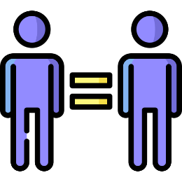



2
데이터 - 전처리
428,682개의 train 데이터는 22,802개의 표준상품명으로 라벨링 되어있었습니다.
중복 제거
전처리1
전처리2
전처리3
중복 데이터 54,818개 제거
데이터 수 : 428,682 → 373,863
()와 [] 포함, 괄호 내 문자 제거
() 포함 87,195개, [] 포함 13,111개
대부분 상품명과 무관한 내용
영어 제거
표준상품명에 영어가 포함된 데이터 36개로 무의미한 수치로 판단하여 제거
특수문자 제거
- ! @ # $ 등 상품명과 무관

Slide 5


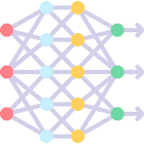
3
모델
표준화도 상품명의 소분류임으로 접근해 한국다중분류모델인 KoBERT를 모델을 선정해 진행했다. KoBERT는 수백만개의 한국어 단어 집합으로 한국어 데이터 분류에 높은 정확도를 보인다는 점에서 이 프로젝트에 적합하다 판단하였다.
딥러닝 (KoBERT)
If문, 정규표현식을 활용한 직접 분류
50만개의 if문을 만들어내기에 도전하였으나, 표준상품명으로 라벨된 ‘(건)강한 우리집 잡채’ 는 표준화에 의미를 가지기 어렵다고 판단하였다.
BERT 기반 모델로 한국어를 지원
위키피디아, 뉴스 등에서 수집한 수백만 개의 한국어 문장으로 이루어진 대규모말뭉치 학습
데이터 기반 토큰화 기법을 적용해 기존 대비 27%의 토큰만으로 2.6% 이상 성능 향상
링 리듀스(ring-reduce) 기반 분산 학습 기술을 사용하여, 대량의 데이터를 빠른시간에 학습
출처 : https://sktelecom.github.io/project/kobert/
try
&
error
머신러닝 (XGBoost, LightGBM)
sampleTest의 data target 값이 총 7199개 중 offerTrain의 data target 값에 없는 데이터가 1263개로 머신러닝의 관점으로는 의미 있는 데이터를 뽑을 수 없었다.

Slide 6
3
모델 - KoBERT
파라미터 값과 모델의 fine-tuning을 통해서 최적값을 찾아가는 과정을 진행합니다.
01
parameter
max_len = 25 / batch_size = 64 / warmup_ratio = 0.1
num_epochs = 3 / max_grad_norm = 1 / log_interval = 2
learning_rate = 5e-5
02
tokenizer
bert_tokenizer
vocab = get_pytorch_kobert_mode
03
model
Bertmodel, hidden_size = 768, dr_rate = 0.5
Optimizer = AdamW
loss_fn = CrossEntropyLoss

Slide 7
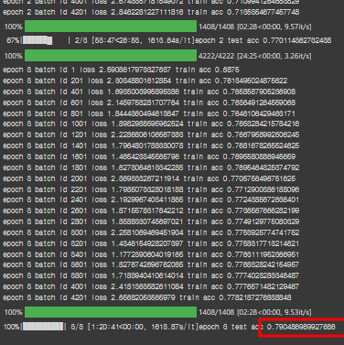
4
결과 – offerTrain
KoBERT 모델로 예측하니 시간이 오래 걸려 test 데이터는 일부만 확인 가능했습니다.
79%
Accuracy
offerTrain data 의 test acc.
train : test = 75 : 25 로 split 하여
학습한 test의 정확도

Slide 8
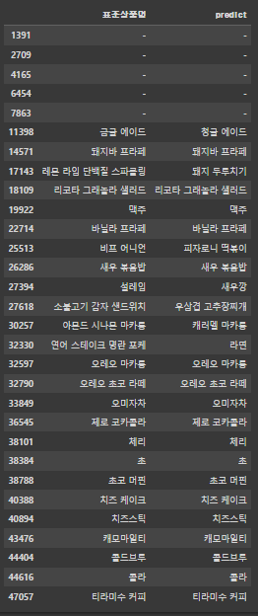

4
결과 - sampleTest
KoBERT 모델로 예측하니 시간이 오래 걸려 test 데이터는 일부만 확인 가능했습니다.
1
2
3
4
5
6
7
8
9
1
2
3
4
5
6
7
77%
Accuracy
10
11
12
13
14
15
16
17
18
19
20
21
22
23
sampleTest data 30개 추출
예측시간이 상당히 오래걸려(50,000개 전부 진행 시 14시간 예상) 상위 30개만 추출하여 예측 진행

Slide 9



마치며...
오랜만에 몰입할 수 있었던 2박 3일이었습니다. 결과가 어찌됐든 끝까지 포기하지 않았기에 더 의미 있는 시간이었다고 생각합니다.
부트캠프 교육생의 용감한 도전이었다고 스스로 평가하고 싶습니다. 입상이 목표는 아니었지만, 그동안의 나태했음과 실력적인 부족함을 많이 깨닫게 되었습니다.
농담처럼 말했던 ‘기술부채’. 코딩의 9할은 구글링이라지만 남의 것을 단순히 복붙하는건 진정한 내 실력이 아님을 느꼈습니다. 그리고 저장... 저장...

Slide 10
05_CodingMate
Thank you
모두 수고 많으셨습니다.

